Slide 1

EL HOMBRE
ACOGE EL DON
DE LA RECONCILIACIÓN
EN SUS CUATRO
DIMENSIONES
RELIGION

Slide 2
LEEMOS
¿Has peleado alguna vez con un amigo a quien estimas mucho? Lo más común es que después de pelear nos sintamos mal, porque nos damos cuenta que no vale la pena perder un amigo. Recuperar la amistad a veces no es fácil, nuestro orgullo nos impide buscar al amigo. De allí que para amistarnos necesitamos hacer un acto de humildad y sinceridad que nos permita reconocer los propios errores y pedir perdón. Como te habrás dado cuenta se necesita mucho valor y sinceridad para reconciliarse, pero es algo que vale la pena porque es el único camino para tener paz en tu corazón.

Slide 3
ENFOQUE DESDE LA BIBLIA
La Parábola del Hijo Pródigo nos muestra la misericordia de Dios y el don de reconciliación al que debemos responder: “Un hombre tenía dos hijos. El menor dijo a su padre: Padre, dame la parte de la propiedad que me corresponde. Y el padre repartió entre ellos.” “Pocos días después, el hijo menor reunió todo lo que tenía, partió a un lugar lejano y allí, malgastó su dinero en una vida desordenada. Cuando lo gastó todo, sobrevino en esa región una escasez grande y comenzó a pasar necesidad. Entonces fue a buscar trabajo y se puso al servicio de un habitante de ese lugar que lo envió a sus campos a cuidar cerdos, hubiera deseado llenarse el estómago con la comida que daban a los cerdos, pero nadie le daba nada” Fue entonces cuando entró en sí. “¡Cuántos trabajadores de mi padre tienen pan de sobra, y yo aquí me muero de hambre! ¿Por qué no me levanto? Volveré a mi padre y le diré: padre pequé contra Dios y contra Ti; ya no merezco llamarme hijo tuyo, trátame como a uno de tus siervos. Partió, pues, de vuelta donde su padre Cuando todavía estaba lejos, su padre lo vio y sintió compasión, corrió a echarse a su cuello y lo abrazó. Entonces el hijo le habló. Padre, peque contra Dios y contra ti; ya no merezco llamarme hijo tuyo”. Pero el padre dijo a sus servidores: rápido tráiganle la mejor ropa y póngansela, colóquenle un anillo en el dedo y zapatos en los pies. Traigan el ternero más gordo y mátenlo, comamos y alegrémonos, porque este hijo mío estaba muerto y ha vuelto a la vida, estaba perdido y lo he encontrado. Y se pusieron a cenar la fiesta. (Lc 15,11ss)

Slide 4
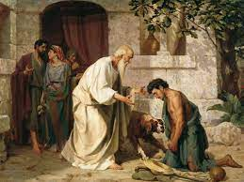

Slide 5
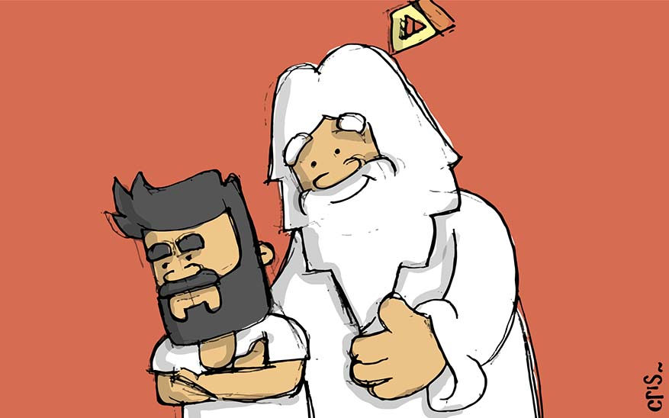
EL DON DE LA RECONCILIACION
nos muestra con claridad el amor de Dios Padre, quien a pesar de nuestro pecado y del rechazo a su plan, mantiene firme su promesa y sale a nuestro encuentro para perdonarnos. Este es el misterio de la reconciliación, se trata:
➢ De unir lo que había sido separado.
➢ De establecer los lazos que se habían roto.
➢ De recuperar lo que se había perdido.
➢ De establecer la amistad con Dios rota por
el mismo pecado.

Slide 6
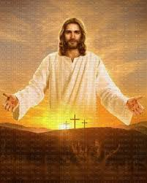
La reconciliación que nos trae Jesús es un regalo, un don que nos merecemos. Esto significa que la reconciliación no la podemos comprar ni ganar a cambio de algo. Dios nos lo entrega por su propia voluntad libre y generosa. Cuando el hijo pródigo va al encuentro de su padre, trata de explicarle y darle razones, pero el padre no lo deja terminar, lo abraza y lo llena de besos. Es que, en el fondo, el padre lo perdona porque lo quiere, no porque el hijo le presente buenos argumentos o tenga explicaciones convincentes

Slide 7
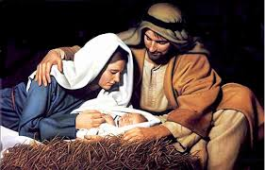
Dios es quien toma la iniciativa y da el primer paso ofreciéndonos en Jesús su misericordia para que nos reconciliemos, pero es indispensable nuestra cooperación activa y dinámica con la gracia.

Slide 8
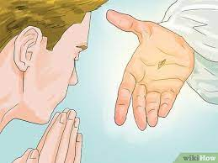
CONVERSION DEL CORAZON
Aceptar la reconciliación es un acto que involucra a todo el ser del hombre, significa aceptar el amor de Dios en la propia vida. Se trata de un amor que transforma y eleva lo más profundo e íntimo de la persona y que lleva necesariamente el cambio de un corazón de piedra a otro de carne.

Slide 9
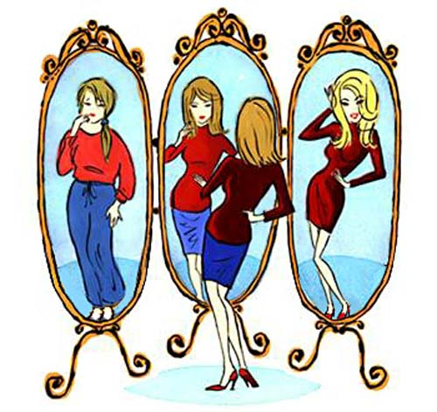
El corazón simboliza en centro de la vida, el lugar más importante del hombre en el que se concentra lo más esencial. De nada sirve cambiar lo exterior si es que el corazón no es transformado de manera profunda y generosa. El cambio del corazón es imprescindible para poder acoger en plenitud el don de la reconciliación.

